Slide 1

Ficheros de texto

Slide 2


Ficheros de texto
El principal valor de los programas informáticos es el manejo de la información.
Hasta ahora hemos visto cómo utilizar la información en un programa pero siempre partiendo de información introducida por teclado o ya existente en memoria.
Este método es poco efectivo ante:
- Grandes volúmenes de información.
- Información a reutilizar.

Slide 3
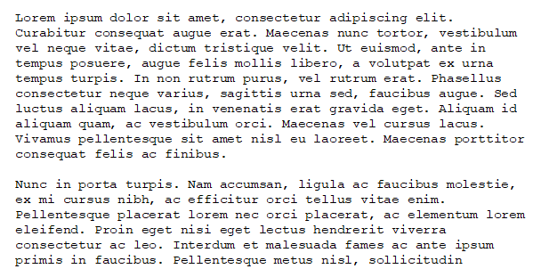
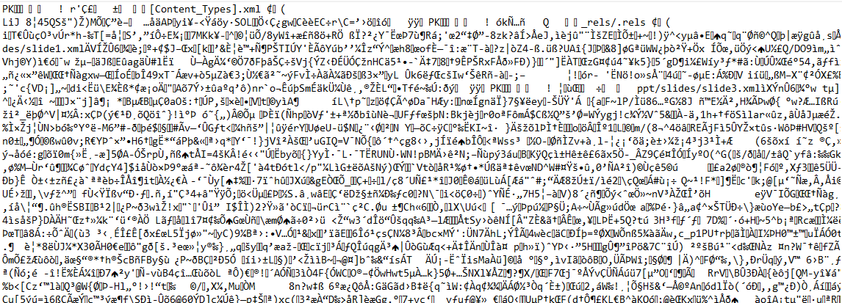
Ficheros de texto
Tipos de archivos:
Texto: son aquellos que están compuestos únicamente por texto sin formato, sólo caracteres. Estos caracteres se pueden codificar de distintos modos dependiendo de la lengua usada.
Binarios: contiene información de cualquier tipo codificada en binario para facilitar el traslado de la misma al ordenador, pero no entendible por las personas.

Slide 4
Ficheros de texto
Operaciones con ficheros.
- Copiar ficheros.
- Acceder a los atributos del fichero:
Fecha.
Permisos.
- Modificar los atributos del fichero.
- Mover ficheros.
- Reemplazar ficheros.

Slide 5
Ficheros de texto
Operaciones con un fichero.
- Crear.
- Abrir (siempre que exista el fichero).
- Leer.
- Escribir.
- Cerrar.
- Borrar.

Slide 6
Ficheros de texto
Definición de stream.
Un stream es una abstracción de una secuencia de bytes, como un archivo, una entrada/salida a un dispositivo (como por ejemplo por teclado) o un socket TCP/IP que transmite información entre equipos.

Slide 7
Ficheros de texto
Clase File en C#.
Nos proporciona información acerca de los archivos, de sus atributos, de los directorios, etc.
Es para manejo de ficheros, pero no de su contenido.
Enlace

Slide 8
Ficheros de texto
Clase FileStream en C#.
Se usa para leer, escribir, abrir y cerrar archivos en un sistema de archivos y para manipular otros identificadores del sistema operativo relacionados con el archivo, como entrada y salida estándar.
Enlace

Slide 9
Ficheros de texto
Clase StreamReader en C#.
Clase diseñada para la entrada de caracteres en una codificación determinada. Se utiliza para acceder a líneas de información de un fichero.
MODO LECTURA.
Enlace

Slide 10
Ficheros de texto
Clase StreamWriter en C#.
Clase diseñada para la entrada de caracteres en una codificación determinada. Se utiliza para acceder a líneas de información de un fichero.
MODO ESCRITURA.
Enlace

Slide 11
Ficheros de texto
Errores en el tratamiento de ficheros.
Bloqueo del fichero por uso de otro usuario.
Disco lleno.
Directorio lleno.
No tienes permiso de uso del fichero (lectura / escritura).
No existe el fichero.
Ruta demasiado larga.
Error de disco.
Try
Catch
Excepciones
Las veremos en Entornos

Slide 12
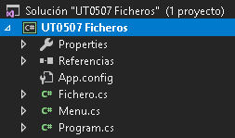
Ficheros de texto
Proyecto de crear fichero de texto e incluir información en el mismo, en forma de líneas de texto.
Las líneas siempre se añadirán al final.
Crearemos un menú para realizar las operaciones.
Generaremos tres ficheros:
Programa principal.
Funciones del menú.
Funciones de manejo del fichero.

Slide 13
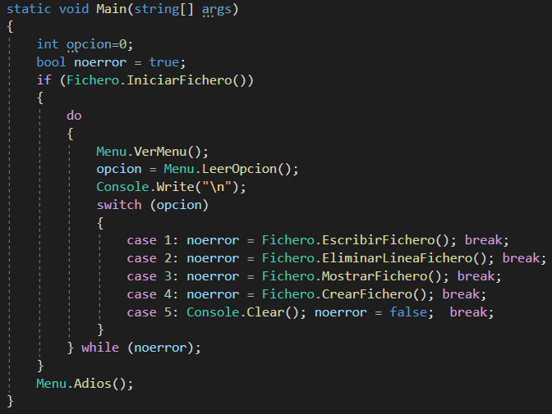
Ficheros de texto
Programa principal.

Slide 14

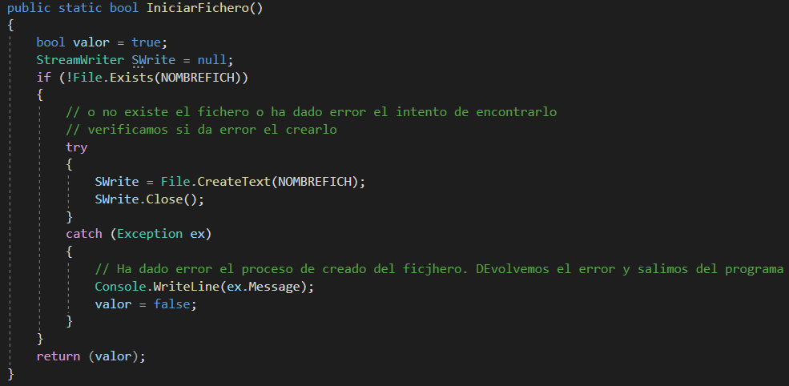
Ficheros de texto
Función InicioFichero.
No olvidar
cerrar el fichero.

Slide 15
Ficheros de texto
Programa principal.

Slide 16
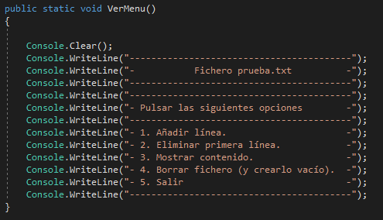

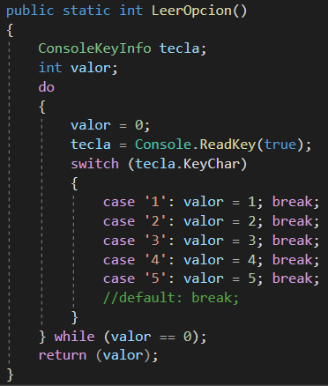
Ficheros de texto
Función Menú.

Slide 17
Ficheros de texto
Programa principal.

Slide 18
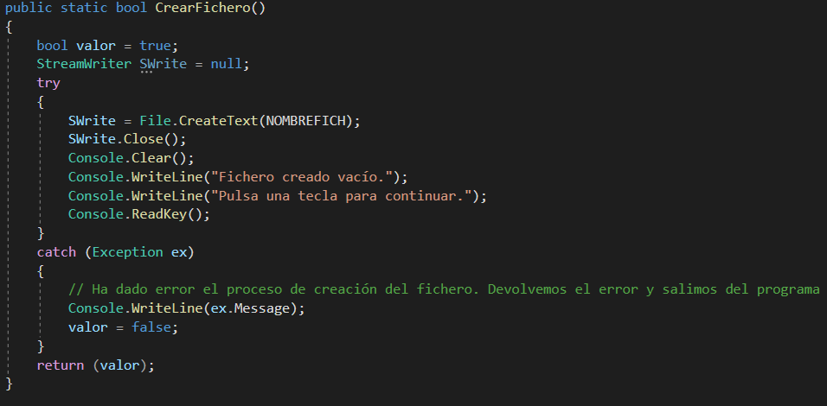
Ficheros de texto
Crear fichero.

Slide 19
Ficheros de texto
Programa principal.

Slide 20
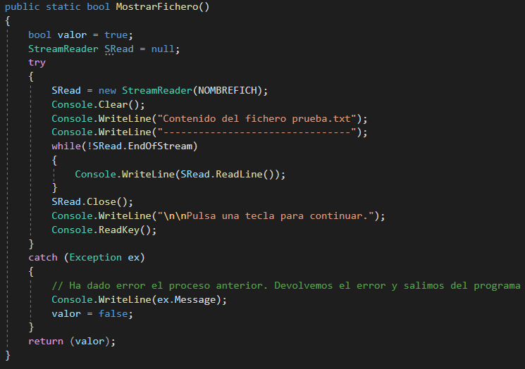
Ficheros de texto
Mostrar fichero.

Slide 21
Ficheros de texto
Programa principal.

Slide 22
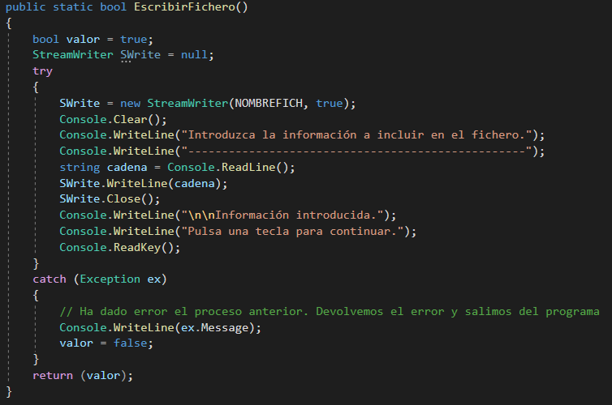
Ficheros de texto
Escribir fichero.

Slide 23
Ficheros de texto
Programa principal.

Slide 24
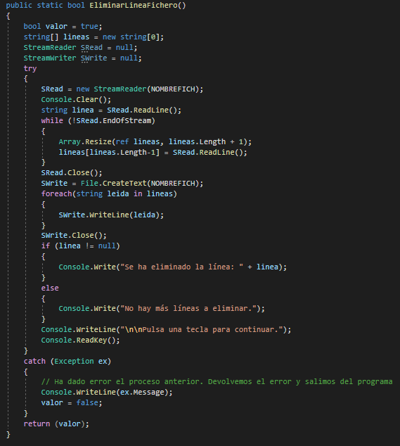
Ficheros de texto
Eliminar línea del fichero.

Slide 25
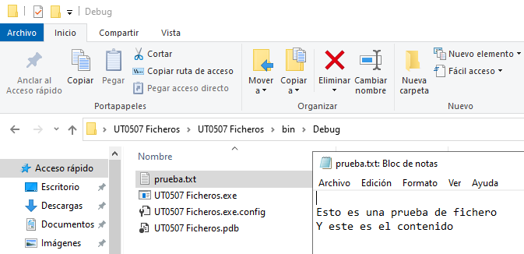
Ficheros de texto
¿Dónde está el fichero?

Slide 26
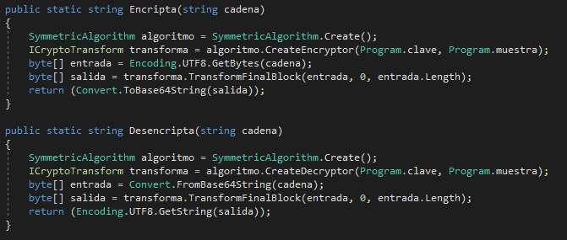
Ficheros de texto
Encripta y desencripta.

Slide 27

Ficheros binarios
Ahora vamos a realizar el tratamiento de información pero mediante un fichero binario.
Vamos a introducir valores enteros en un fichero y almacenarlos de forma binaria.

Slide 28

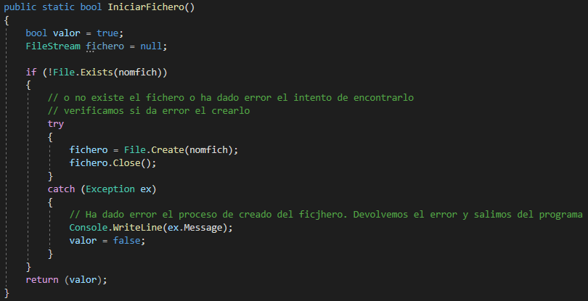
Ficheros binarios
Crear el fichero.

Slide 29
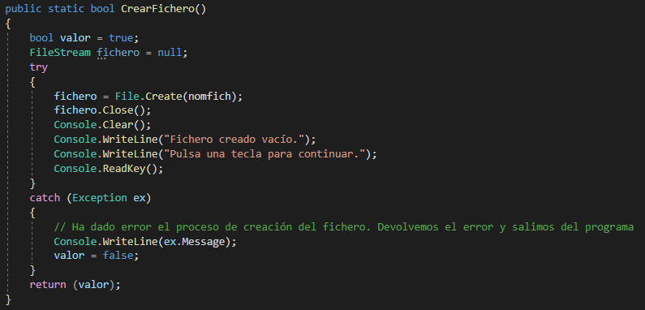
Ficheros binarios
Eliminar y crear el fichero.

Slide 30
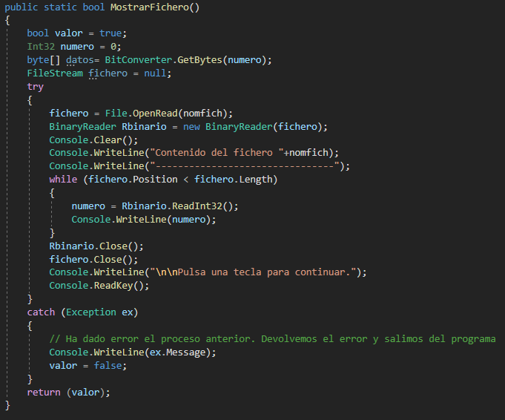
Ficheros binarios
Mostrar el contenido del fichero.

Slide 31
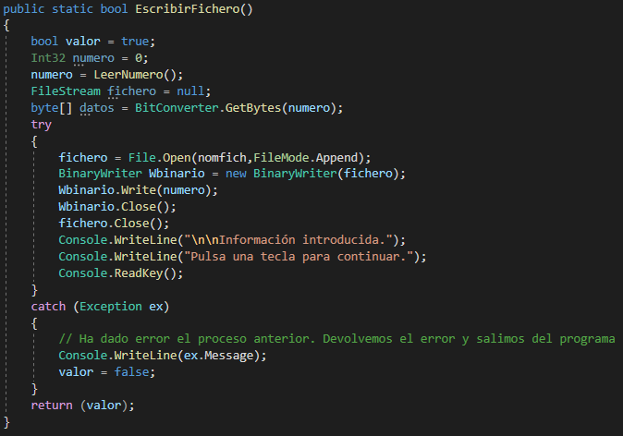
Ficheros binarios
Escribir el contenido del fichero.

Slide 32
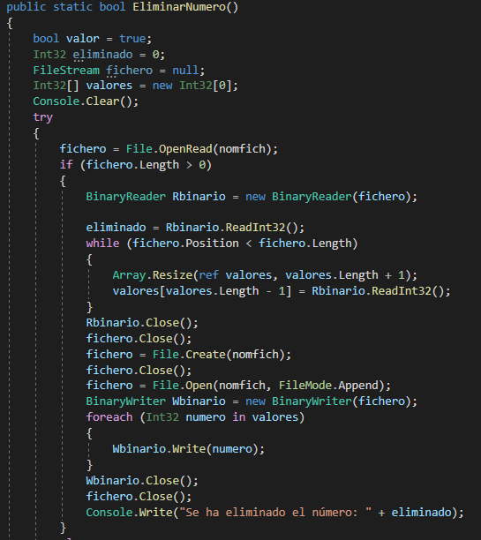

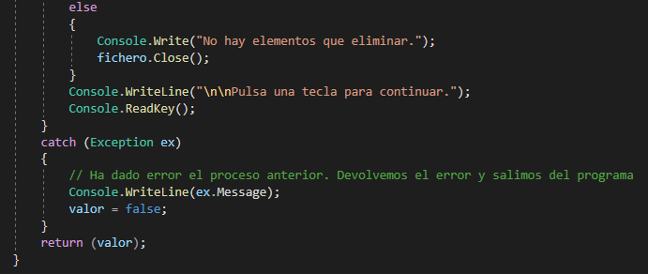
Ficheros binarios
Eliminamos.

